Slide 1
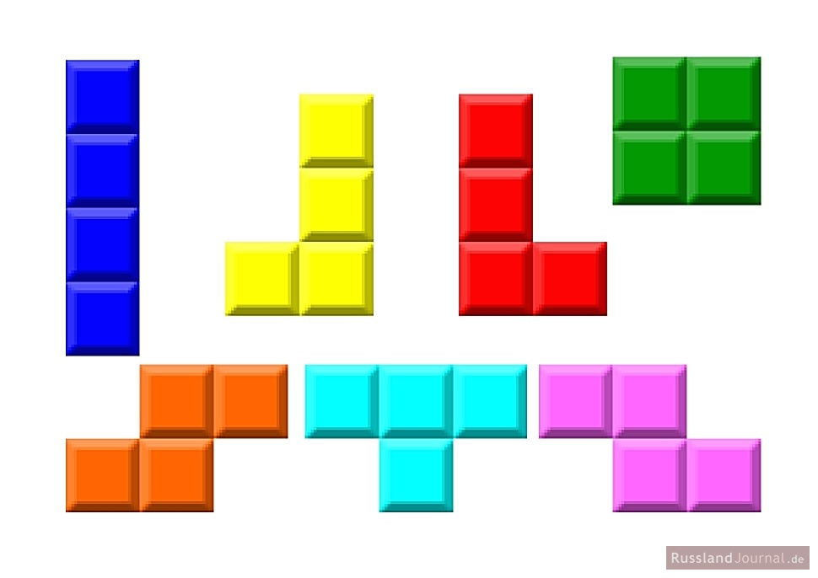
TETRIS

Slide 2
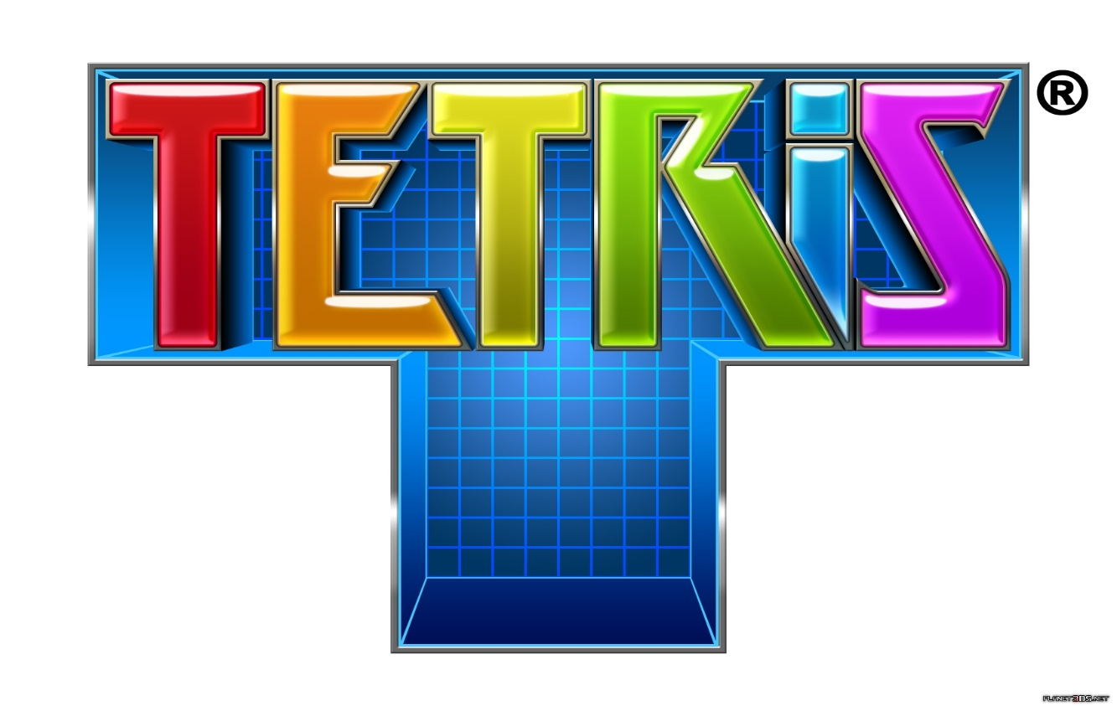
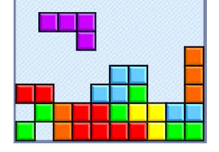
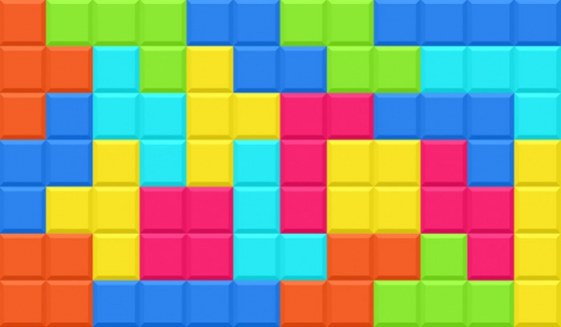
Tetris
Tetris

Slide 3
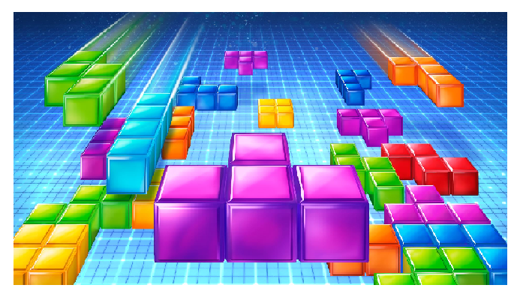

Slide 4


Java Fundamential Team "Feyrbrand“
1. Aleksander Aleksandrov
2. Kiril Kanev
3. Ivan Uchkunov
4. Stanimir Vasilev
5. Tihomir Ivanov
6. Aleksandar Karaboichev

Slide 5
Game of Tetris
Играта Tetris представлява падащи блокчета puzzle във кош. Имаме 7 различни блокчета(tetrominoes) с различна форма – S, Z, T, L, I, ˩, ͏ . Всяко от тези блокчета е формирано от 4 квадратчета. Блокчетата падат надолу до дъното на коша. Целта на играта е блокчетата да се местят и въртят така, че да паснат едно към друго възможно най-много. Когато на дъното напълним цял ред, редът пада и получаваме точки. Когато имаме непълни редове коша започва да се пълни. Когато коша се напълни до върха, играта свършва.

Slide 6
Source Code
https://trello.com/b/3NanKufS/java-team
https://github.com/JavaTeamWork-Feyrbrand

Slide 7
ENJOY IT!

